Slide 1

การสังเคราะห์เสียงภาษาไทยโดยใช้ HTK
Thai Voice Synthesis Using HTK
นำเสนอโดย
นายเสริมศักดิ์ กิตติธนนพร รหัส 40010922
นายอิทธิพล ดิลกรัตนพิจิตร รหัส 40011010
อาจารย์ที่ปรึกษา
ผศ.ดร.บุญธีร์ เครือตราชู

Slide 2
1. บทนำ
การสังเคราะห์เสียงภาษาไทยในครั้งนี้ เราได้เลือกใช้วิธีการในการสังเคราะห์เสียงจากหน่วยเสียงที่เล็กกว่าหน่วยพยางค์ซึ่งเรียกว่าโฟนีม(phoneme) เพราะเป็นวิธีที่ประหยัดพื้นที่ในการจัดเก็บข้อมูลมากที่สุด และสามารถสังเคราะห์เสียงภาษาไทยได้ครอบคลุมทุกเสียง แม้ว่าจะทำให้ไม่ได้ เสียงที่เป็นจริงตามธรรมชาติเหมือนกับวิธีการบันทึกเสียงพยางค์จริงก็ตาม โดยใน 1 พยางค์จะประกอบไปด้วย 3 ส่วนหลักๆ คือ เสียงพยัญชนะต้น เสียงสระและเสียงวรรณยุกต์โดยในบางพยางค์ อาจจะมีเสียงตัวสะกดเพิ่มเข้ามาอีกด้วย

Slide 3
2. การใช้โปรแกรม HTK ในการแบ่งเสียงออกเป็นโฟนีม
ในการทำงานครั้งนี้เราจะใช้โปรแกรม Cool Edit Pro ในการบันทึกเสียง โดยเสียงที่บันทึกนั้นจะบันทึกในลักษณะเป็นประโยค คำหรือพยางค์ซึ่งก็จะต้องครอบคลุมทุกเสียงที่จะนำมาใช้เป็นฐานข้อมูลเสียง และใช้โปรแกรม HTK(Hidden markov model ToolKit) ช่วยในการแบ่งไฟล์เสียงที่เราได้ทำการบันทึกเอาไว้ออกเป็นโฟนีม

Slide 4
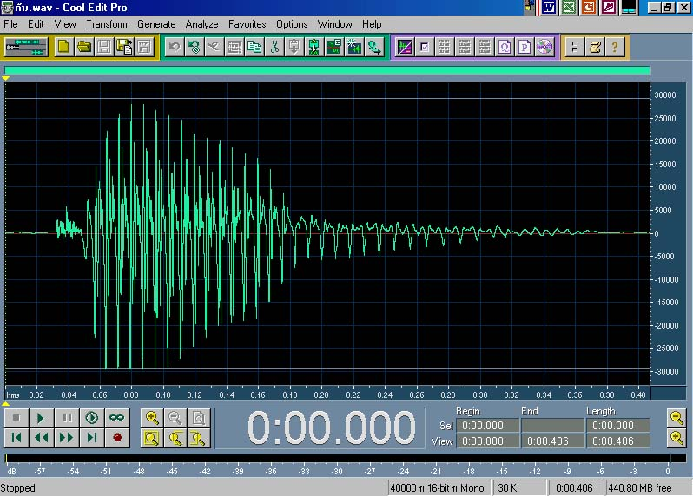
ตัวอย่างไฟล์ที่ทำการบันทึกคำว่า “ก้ม”

Slide 5
ตัวอย่างส่วนหนึ่งของไฟล์ aligned.mlf ที่ระบุช่วงเวลาของคำว่า “ก้ม”
#!MLF!#
"*/0001.lab"
0 350000 sil -366.190216 silence
350000 1050000 g -619.151123 \241\351\301
1050000 1750000 o2 -379.381317
1750000 3675000 m -739.867249
3675000 3675000 sp -1.203973
3675000 4025000 sil -128.435760 silence
.

Slide 6
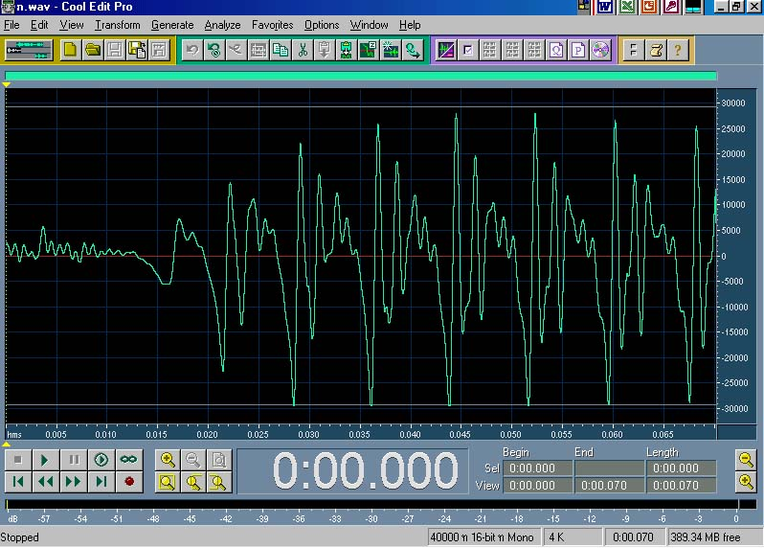
ช่วงเวลาของเสียงโฟนีม “ก” (g) ที่ HTK ระบุมาคือ 0.035-0.105 วินาที

Slide 7
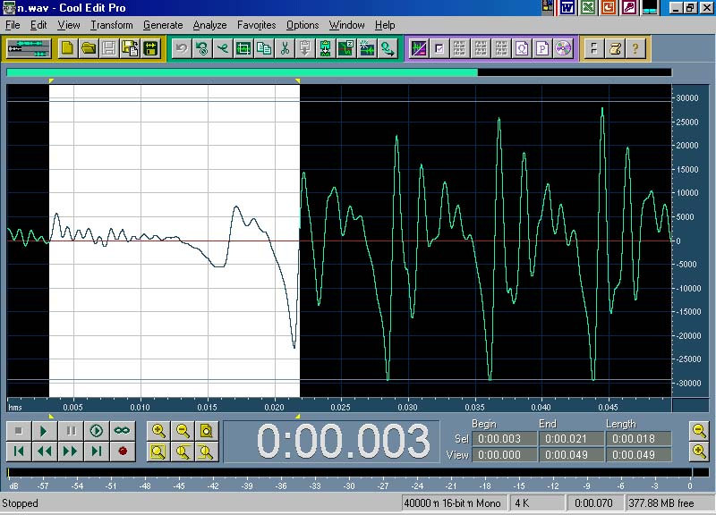
เสียงของโฟนีม “ก” ที่ควรจะได้

Slide 8
สรุปการใช้โปรแกรม HTK ช่วยในการแบ่งเสียงออกเป็นโฟนีม
จากผลลัพธ์ที่ได้ออกมาทำให้เราสามารถสรุปได้ว่าโปรแกรม HTK นั้นไม่สามารถระบุช่วงเวลาของแต่ละโฟนีมได้ดีเท่าใดนัก จึงไม่สามารถใช้โปรแกรมนี้เพื่อช่วยในการแบ่งไฟล์เสียงออกเป็นโฟนีมได้ตามที่เข้าใจแต่แรก

Slide 9
3. การกำหนดหน่วยเสียง
1. บันทึกเสียงพยัญชนะต้นเดี่ยว 21 หน่วยเสียง และพยัญชนะควบกล้ำ 17 หน่วยเสียง รวมเป็น 38 หน่วยเสียง
2. บันทึกเสียงสระ 24 หน่วยเสียง ผันเสียงวรรณยุกต์ 5 เสียง ได้ 120 หน่วยเสียง
3. บันทึกเสียงพยัญชนะสะกดแม่ /กง/ /กน/ /กม/ /เกย/ /เกอว/ 5 หน่วยเสียง ผันเสียงวรรณยุกต์ 5 หน่วยเสียงได้ 25 หน่วยเสียง และพยัญชนะสะกดแม่ /กก/ /กด/ /กบ/ 3 หน่วยเสียง ผันเสียงวรรณยุกต์ 3 หน่วยเสียงได้ 9 หน่วยเสียง รวมเป็น 34 หน่วยเสียง
หน่วยเสียงรวมทั้งสิ้น 38+120+34 = 192 หน่วยเสียง

Slide 10
ตัวอย่างการผสมเสียง
บ้าน จะได้ บ+อ้า+น้
รัก จะได้ ร+อ๊ะ+ก๊
เหนียว จะได้ น+เอี๋ย+ว๋
สวย จะได้ ส+อั๋ว+ว๋
ปลอด จะได้ ปล+อ่อ+ด่

Slide 11
การใช้สัญลักษณ์แทนเสียง
เสียงพยัญชนะต้น
รูปพยัญชนะ
สัญลักษณ์แทนเสียง
รูปพยัญชนะ
สัญลักษณ์แทนเสียง
ก
g
ห ฮ
h
ข ค ฆ
kh
อ
oo
ง หง-(หงาย)
ng
กร
gr
จ จร-(จริง)
j
กล
gl
ฉ ช ฌ
ch
กว
gw
ซ ส ศ ษ ทร-(ทราย)
s
คร ขร
kr
ญ ย หย-(หย่า) อย-(อย่า)
y
คล ขล
kl
ฎ ด ฑ-(มณฑป)
d
คว ขว
kw

Slide 12
เสียงสระที่ผันตามเสียงวรรณยุกต์
เสียงสระ
เสียงวรรณยุกต์
สัญลักษณ์
ตัวอย่าง
เสียงสระ
เสียงวรรณยุกต์
สัญลักษณ์
ตัวอย่าง
อะ
สามัญ
a
บัน
อา
สามัญ
ah
ภา
เอก
a1
กระ
เอก
ah1
อ่าน
โท
a2
ลั่น
โท
ah2
ลาด
ตรี
a3
พระ
ตรี
ah3
ช้าง
จัตวา
a4
หวัง
จัตวา
ah4
ถา

Slide 13
เสียงพยัญชนะสะกดที่ผันตามเสียงวรรณยุกต์
พยัญชนะสะกด
เสียงวรรณยุกต์
สัญลักษณ์
ตัวอย่าง
พยัญชนะสะกด
เสียงวรรณยุกต์
สัญลักษณ์
ตัวอย่าง
แม่ /กง/
สามัญ
ng_
ยาง
แม่ /กก/
เอก
g_1
กาก
เอก
ng_1
อย่าง
โท
g_2
มาก
โท
ng_2
ย่าง
ตรี
g_3
พัก
ตรี
ng_3
ล้าง
จัตวา
ng_4
ฉาง

Slide 14
การบันทึกเสียง
เสียงที่เราจะทำการบันทึกนี้อาจจะอยู่ในลักษณะเป็นคำๆเดียวหรือเป็นประโยคก็ได้ แต่จากการ ทดลองได้พบว่าการบันทึกเป็นประโยคจะให้ผลลัพธ์ออกมาดีกว่าการบันทึกเป็นคำๆเดียว เพราะว่าการบันทึกเป็นคำเดี่ยวๆโดยธรรมชาติของมนุษย์จะออกเสียงลากยาวออกไปมากกกว่าปกติ จะมีลักษณะไม่เป็นธรรมชาติเหมือนเวลาที่เราพูดคุยกันตามปกติ ซึ่งเสียงที่ออกมาแต่ละคำจะสั้นกว่าการออกเสียงเดียวกันเพียงคำเดียว

Slide 15
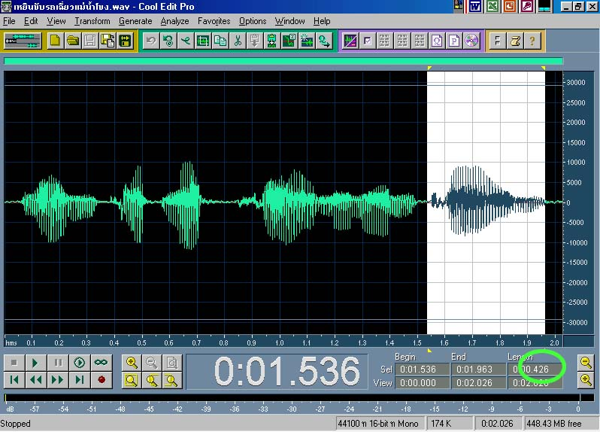
การบันทึกเสียงในลักษณะเป็นประโยค

Slide 16
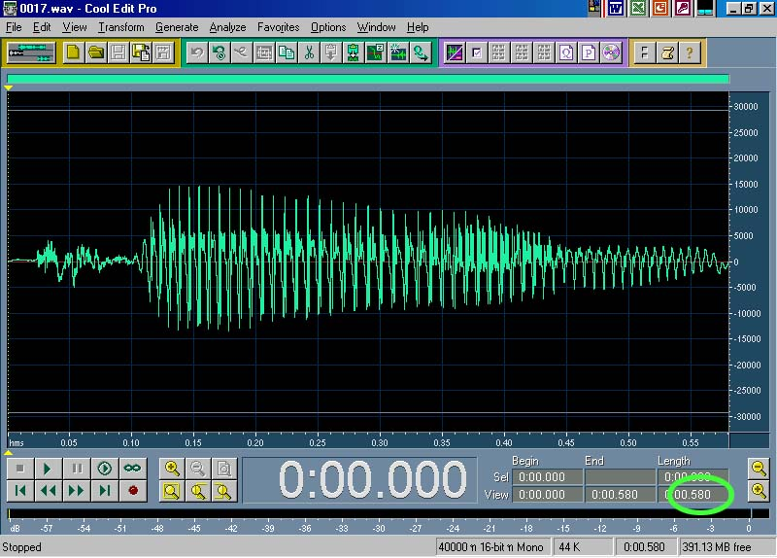
การบันทึกเสียงในลักษณะเป็นคำเดี่ยวๆ คำว่า “โขง”

Slide 17
อย่างไรก็ตามการบันทึกในลักษณะเป็นประโยคก็ยังมีข้อเสียเหมือนกัน เนื่องจากการบันทึกในลักษณะนี้ถ้าไม่ระวังให้ดี เสียงที่ได้อาจจะเพี้ยนได้ง่ายๆโดยที่เราไม่รู้ตัว เพราะในการฟังเสียงที่บันทึกในแบบประโยคจะทำให้เรารับรู้ได้เองว่าแต่ละคำควรจะได้ยินว่าอะไร เนื่องจากความหมายของประโยคที่บันทึกจะบ่งบอกเอง แต่เมื่อเราเลือกฟังเฉพาะบางคำที่อยู่ในประโยค เราอาจจะพบว่าคำๆนั้นเราได้ออกเสียงเพี้ยนไป โดยมักจะเพี้ยนในส่วนของเสียงวรรณยุกต์ ซึ่งเป็นส่วนสำคัญของภาษาไทยที่ทำให้เกิดคำที่มีความหมายแตกต่างไปจากเดิมได้มากมาย ต้องระวังให้ดี

Slide 18
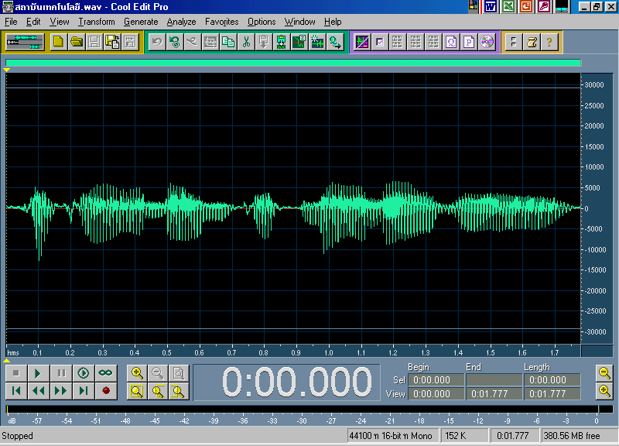
การแบ่งเสียงออกเป็นโฟนีม
1. เปิดไฟล์เสียงที่มีคำที่มีโฟนีมที่ต้องการ
ไฟล์เสียงของประโยค “สถาบันเทคโนโลยี”

Slide 19
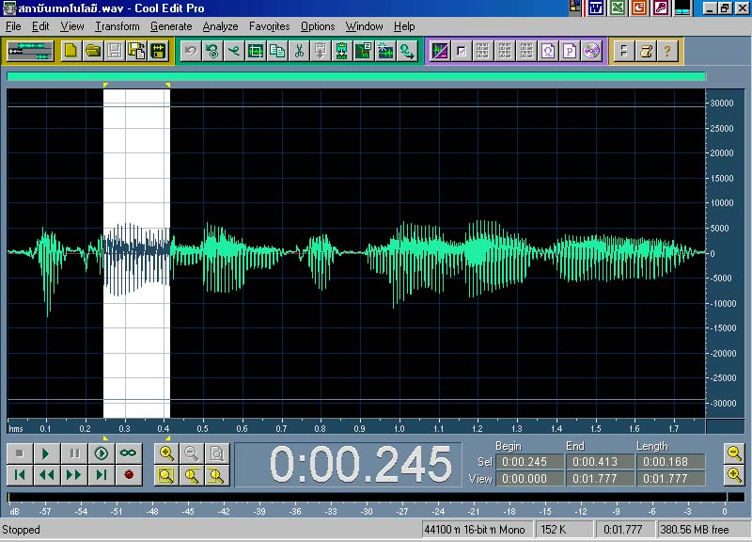
2. เลือกช่วงที่คาดว่าน่าจะเป็นส่วนของโฟนีมที่ต้องการ

Slide 20
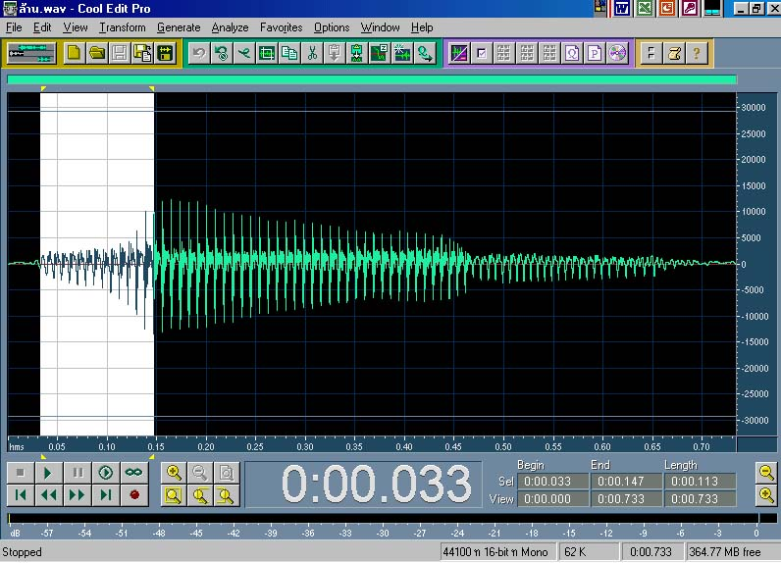
ข้อสังเกตจากการเลือกโฟนีมที่ต้องการ
1. เสียงของพยัญชนะต้นจะสั้นมาก โดยอยู่ในช่วงต้นของคำ

Slide 21
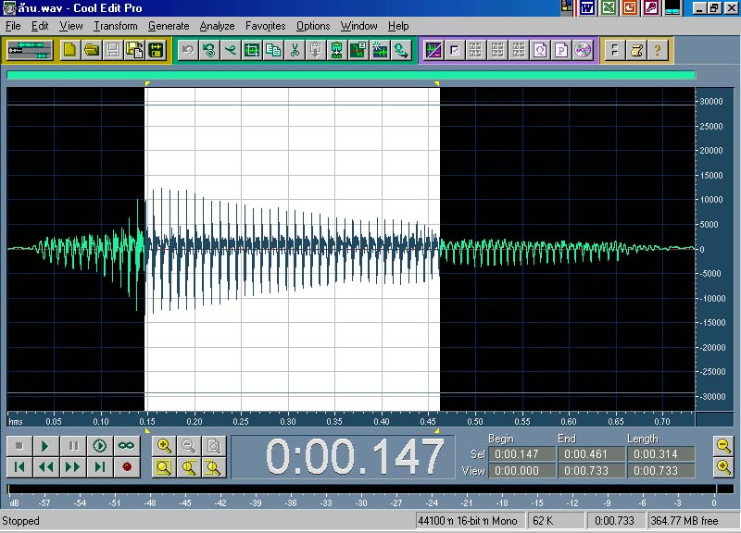
2. เสียงของสระที่ผันวรรณยุกต์จะค่อนข้างยาว โดยอยู่ส่วนกลางของคำ

Slide 22
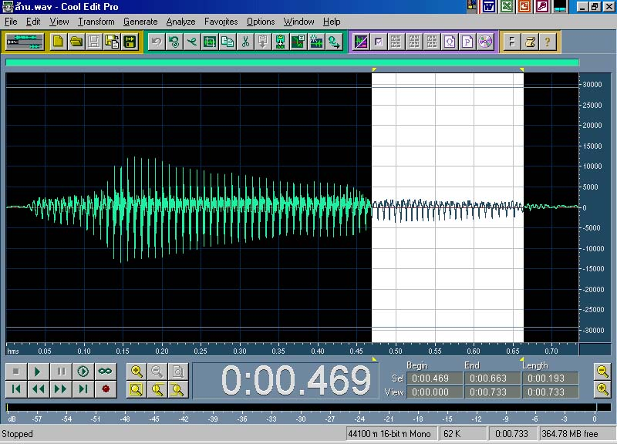
3. เสียงของตัวสะกดที่ผันวรรณยุกต์จะอยู่ส่วนท้ายของคำ ซึ่งจะแบ่งเป็น
- ตัวสะกดที่สังเกตเห็นได้ชัด ได้แก่แม่ /กง/ /กน/ และ /กม/

Slide 23
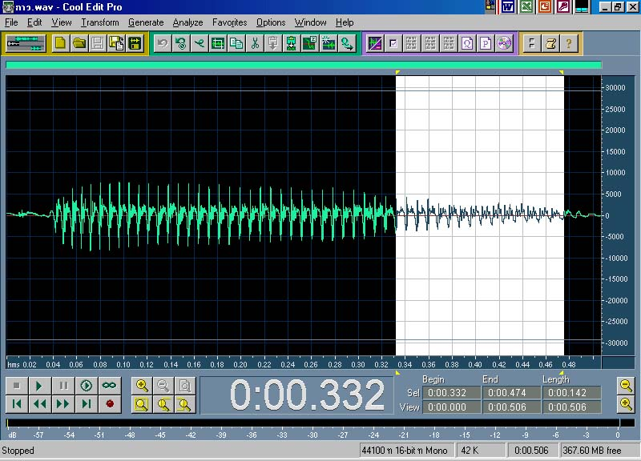
- ตัวสะกดที่สังเกตเห็นได้ยาก ได้แก่แม่ /กก/ /กด/ /กบ/ /เกย/ และ /เกอว/

Slide 24
สรุปหลักในการบันทึกเสียง
1. เลือกอุปกรณ์ที่มีคุณภาพดีที่สุด
2. ทำการบันทึกเสียงในห้องที่เงียบที่สุด
3. ต้องออกเสียงให้ชัดถ้อยชัดคำที่สุด
4. ต้องให้ระดับเสียง(Amplitude) ใกล้เคียงกันมากที่สุด

Slide 25
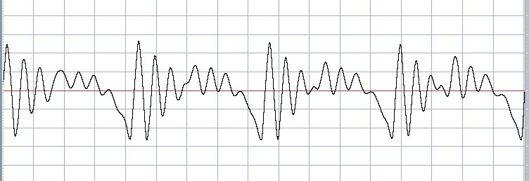
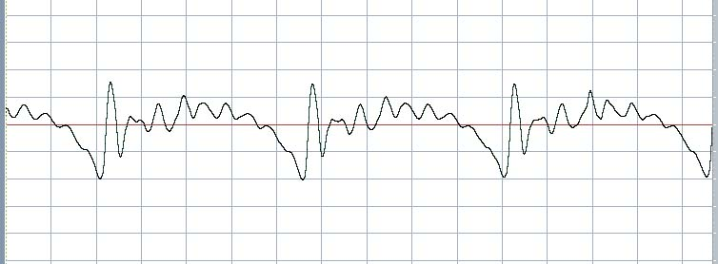
สรุปหลักในการแบ่งไฟล์เสียง
1. แบ่งให้ตรงตามเสียงที่ต้องการ
2. แบ่งตรงจุดที่ครบลูกคลื่นพอดี

Slide 26
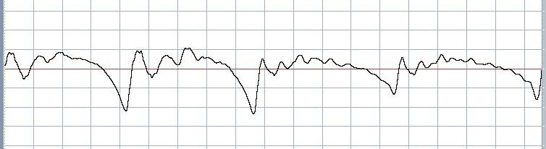
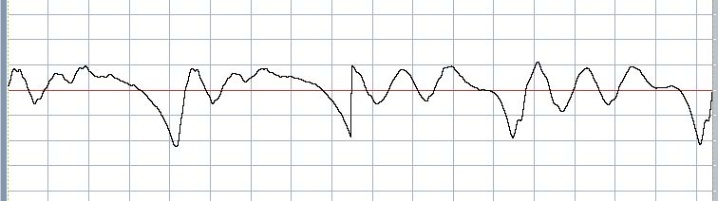
3. ในบางครั้งแม้ว่าเราจะแบ่งตรงจุดที่ครบลูกคลื่นพอดีแล้วก็ตาม เสียงที่ได้ก็อาจจะยังไม่ดีพอ เราจะต้องสังเกตให้ดี แล้วลองเลื่อนไปหรือเลื่อนกลับไปยังลูกคลื่นถัดไปแทน

Slide 27
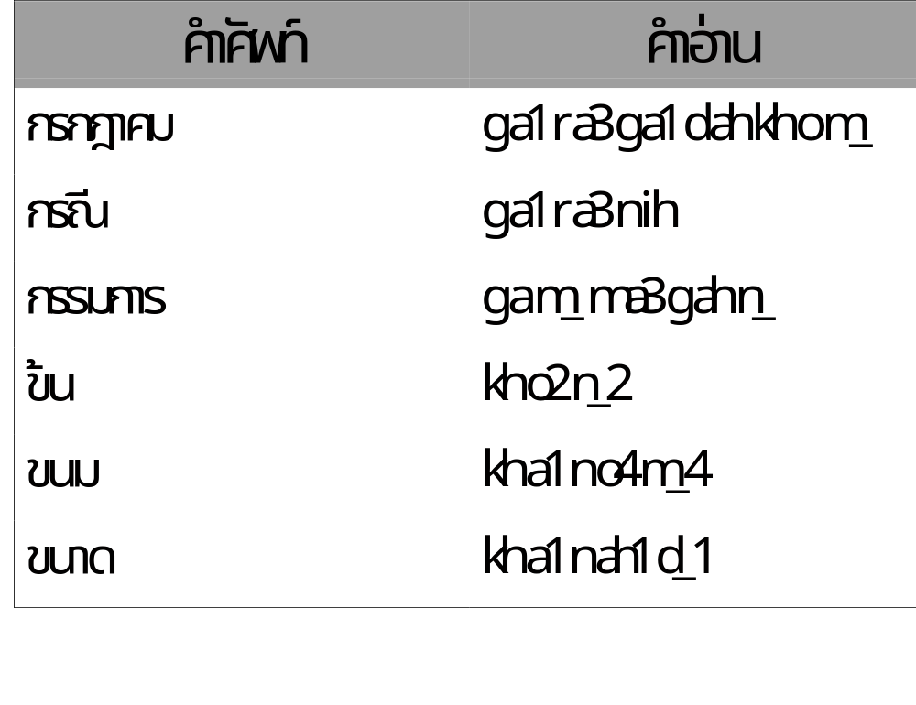
4. การตัดคำโดยใช้อัลกอริทึม Word Bucket
พจนานุกรมคำศัพท์ที่ช่วยในการตัดคำด้วยอัลกอริทึม Word Bucket

Slide 28
ตัวอย่างการตัดคำ
StartingPointPtr
ประโยค
ผู้ประเมินการเรียนรู้ของนักศึกษาคืออาจารย์ผู้สอน
wordBuff
อาจารย์
WorkingPtr
WordBucket[1]
อา
BucketEndPtr[1]
39
WordBucket[2]
อาจ
BucketEndPtr[2]
40
WordBucket[3]
อาจารย์
BucketEndPtr[3]
44
WordBucket[4]
BucketEndPtr[4]
WordBucket[5]
BucketEndPtr[5]

Slide 29
โปรแกรมสังเคราะห์เสียง
ไฟล์ข้อความภาษาไทยหรือข้อความจากแป้นพิมพ์
ฐานข้อมูลพจนานุกรมคำศัพท์
ลำโพง
สังเคราะห์เสียงภาษาไทย

Slide 30
โครงสร้างโปรแกรมสังเคราะห์เสียงภาษาไทย
ไฟล์พจนานุกรม
ส่วนโปรแกรมหลัก
สร้างเธรด
สำหรับตัดคำ
เธรดสำหรับ
ตัดคำ
ข้อความภาษาไทย
สวัสดีครับ …...
สร้างเธรดสำหรับ
รวมไฟล์เสียง
และเล่นไฟล์เสียง
เธรดสำหรับรวมไฟล์เสียงและเล่นไฟล์เสียง
คิว
ลำโพง

Slide 31
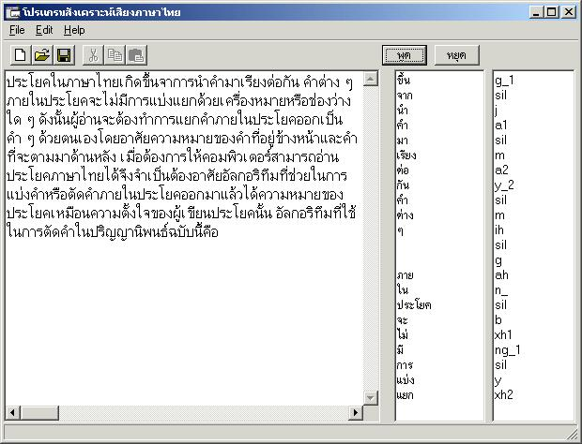
หน้าจอตัวอย่างโปรแกรมสังเคราะห์เสียงภาษาไทย

Slide 32
ผลการทำงานของโปรแกรม
ไฟล์เสียงที่ได้จาการทำงานของโปรแกรม
1. เสียงที่ได้จากโปรแกรมสังเคราะห์เสียงมีคุณภาพพอใช้ มีความใกล้เคียงกับเสียงที่ได้จากการบันทึกเสียงพูดจริง แต่ก็มีความผิดเพี้ยน และ ไม่ชัดเจนอยู่บ้าง
2. เมื่อดูลักษณะรูปคลื่นในเชิงเวลา(Time Domain)ปรากฏว่ารูปคลื่นที่เกิดจากการรวมไฟล์หน่วยเสียงมีลักษณะคล้ายกับรูปคลื่นของการบันทึกเสียงพูดจริง
3. เสียงที่ได้ขาดความเป็นธรรมชาติ

Slide 33
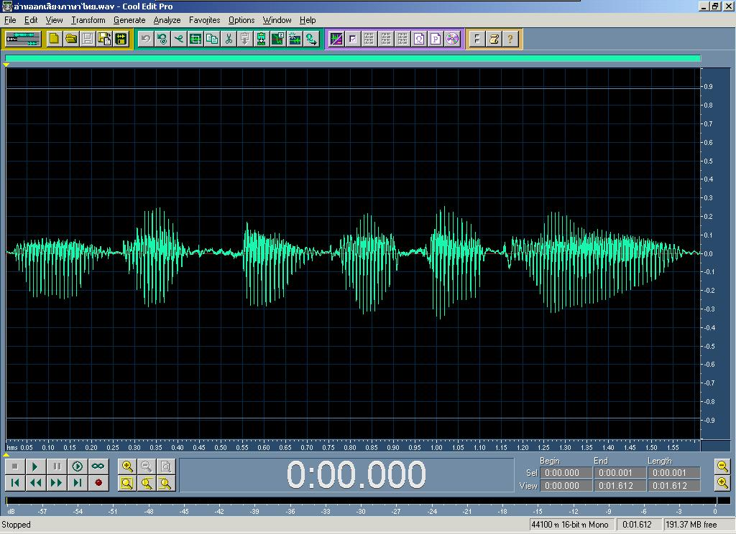
รูปคลื่นเสียงที่ได้จากการบันทึกเสียงพูดสด ข้อความว่า “อ่านออกเสียงภาษาไทย”

Slide 34
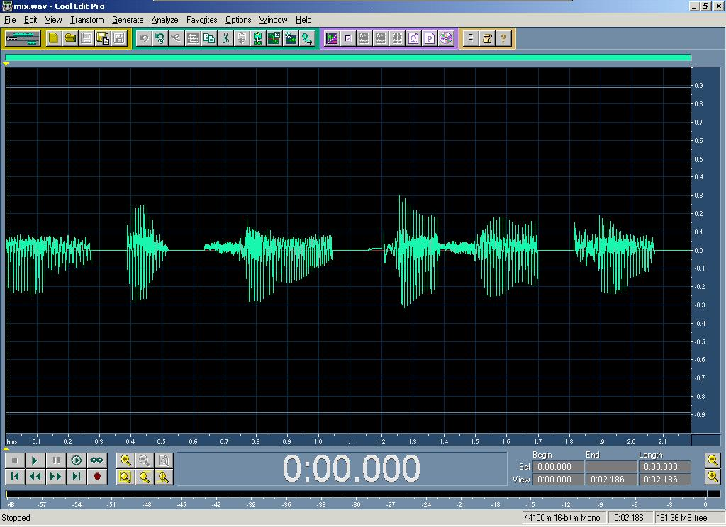
รูปคลื่นเสียงที่ได้จากการสังเคราะห์เสียงของ ข้อความว่า “อ่านออกเสียงภาษาไทย”

Slide 35
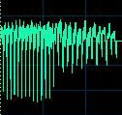
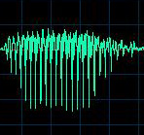
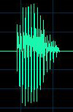
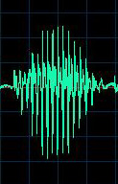
เปรียบเทียบรูปคลื่นเสียงในเชิงเวลา
ได้จากการสังเคราะห์
ได้จาการบันทึกเสียงพูดสด ๆ
คำว่า “อ่าน”
คำว่า “ออก”

Slide 36
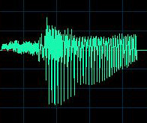
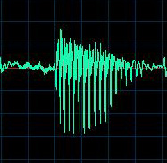
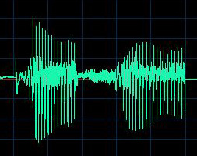
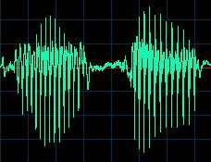
เปรียบเทียบรูปคลื่นเสียงในเชิงเวลา
ได้จากการสังเคราะห์
ได้จาการบันทึกเสียงพูดสด ๆ
คำว่า “เสียง”
คำว่า “ภาษา”

Slide 37
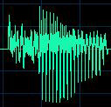
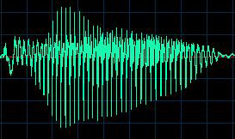
เปรียบเทียบรูปคลื่นเสียงในเชิงเวลา
ได้จากการสังเคราะห์
ได้จาการบันทึกเสียงพูดสด ๆ
คำว่า “ไทย”

Slide 38
5. สรุป
1. ไม่สามารถกลับไปอ่านคำก่อนหน้าได้
2. ไม่สามารถอ่านคำที่ไม่มีอยู่ในพจนานุกรมได้
3. ไม่สามารถอ่านตัวเลขได้แบบเป็นธรรมชาติ
4. เสียงที่ได้จากการผสมหน่วยเสียงที่มีเสียงพยัญชนะสะกดในแม่ /กก/ /กด/ และ /กบ/ จะไม่ค่อยดีเท่าใดนัก
5. ไม่สามารถอ่านสัญลักษณ์พิเศษได้นอกจาก “(“ , “)” และ “.”

Slide 39
THE END
ขอบคุณครับ

